Slide 1
Introduction to Python
Edgar Acuna
edgar.acuna@upr.edu
website:academic.uprm.edu/eacuna
Github:github.com/eacunafer
Agosto 15, 2020

Slide 2
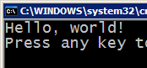



Compilation and interpretation
Many programming languages require program compilation (translation) to a form that the computer can understand
Python (same as R) is directly interpreted in computer instructions.
compile
execute
source code
Hello.java
byte code
Hello.class
output
interpret
source code
Hello.py
output

Slide 3
Four versions of Python
“Python” or “CPython” is written in C/C++
- Version 2.7.18. April 20, 2020
- Version 3.7.7. March 10, 2020
“Jython” is written in Java. The last version 2.7.2 was released in March 2020.
“IronPython” is written in C# for the .Net environment (version 2.7.10 was released in Abril 27, 2020).

Slide 4
Installing Python in Windows
Descargar de Anaconda (www.anaconda.org) ambas versions de python 2.7 y 3.7.
2- Instalar python3 siguiendo las instrucciones disponibles en https://www.anaconda.com/distribution/#download-section Usar su equivalente en MAC y Linux.
3- Dar el comando jupyter notebook para iniciarlo usando el kernel de python 3
4- Para anadir el kernel python 2 al jupyter notebook, ejecutar los siguientes comandos:
conda create –n ipykernel_py2 python=2 ipykernel
activate ipykernel
python –m ipykernel install –user
Aunque mejor es hacer la instalaicon usando Anaconda Navigator.

Slide 5
Integrated Development environment (IDE) for Python
1. Emacs (Linux)
2. Vim(Linux)
3. Idle (Windows)
4. NotePad++ (Windows)
5. Spyder
6. Jupyter Notebook ( Windows, Linux, MacOS)
7. Jupyter Lab (Febrero, 2018)

Slide 6
Python Interactive Shell
En Anaconda Navigator escoger Environment lego base(root) y luego open Terminal
C:\Users\eacun\Anaconda3>python
Python 3.7.3 (default, Apr 24 2019, 15:29:51) [MSC v.1915 64 bit (AMD64)] :: Anaconda, Inc. on win32
Warning:
This Python interpreter is in a conda environment, but the environment hasnot been activated. Libraries may fail to load. To activate this environment please see https://conda.io/activation
Type "help", "copyright", "credits" or "license" for more information.
One can run python statements in the shell
>>> 2+3*4
14
>>> name = “Camila"
>>> name
‘Camila'
>>> print ("Hola", name)
Hola Camila
>>>exit()

Slide 7
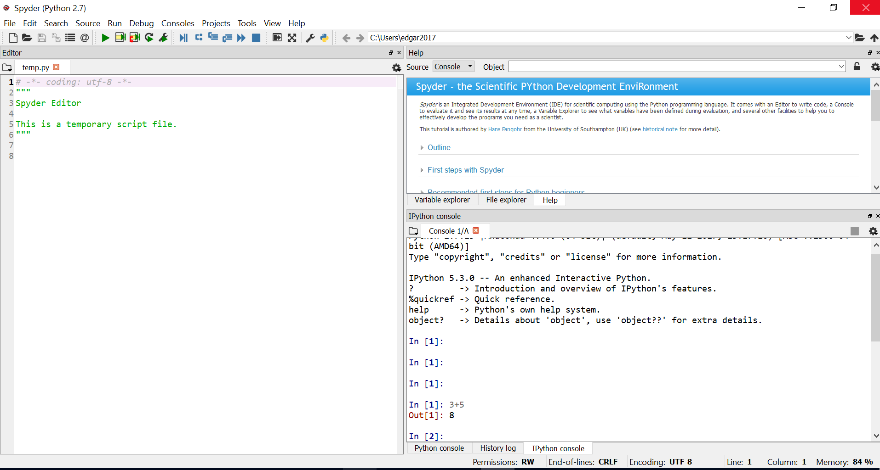
Spyder

Slide 8
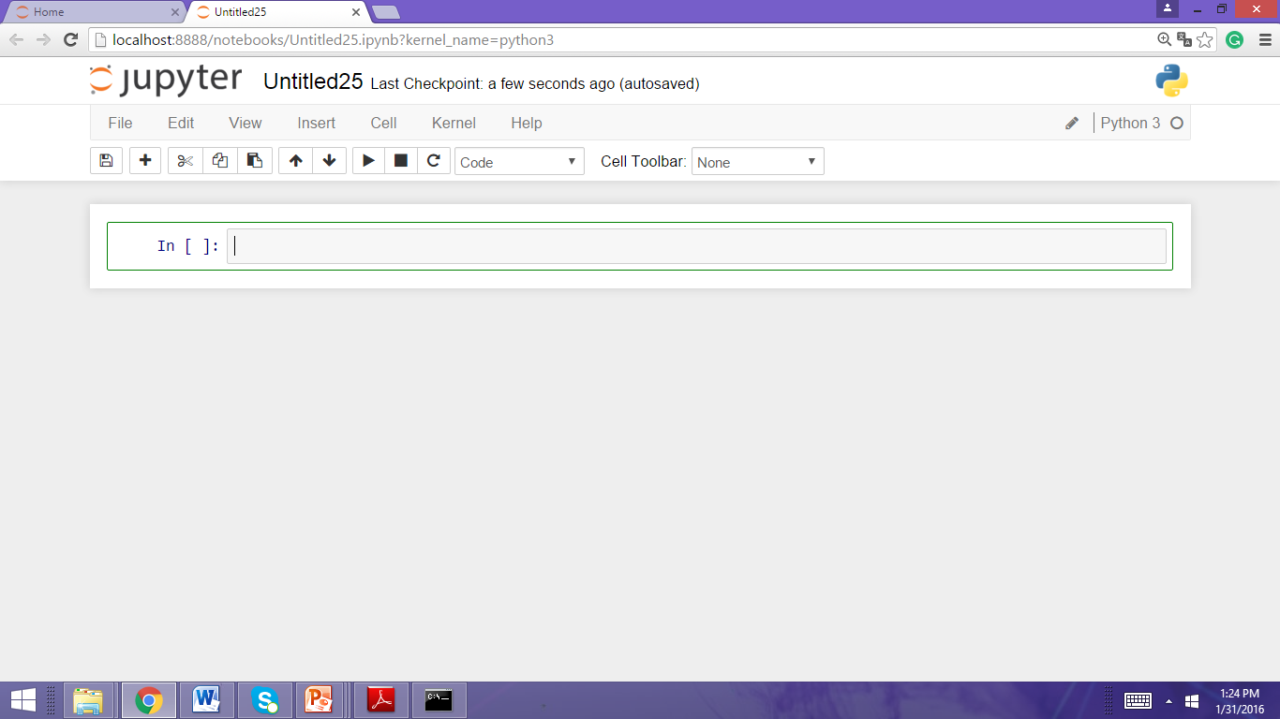
Jupyter Notebook
>Jupyter notebook

Slide 9
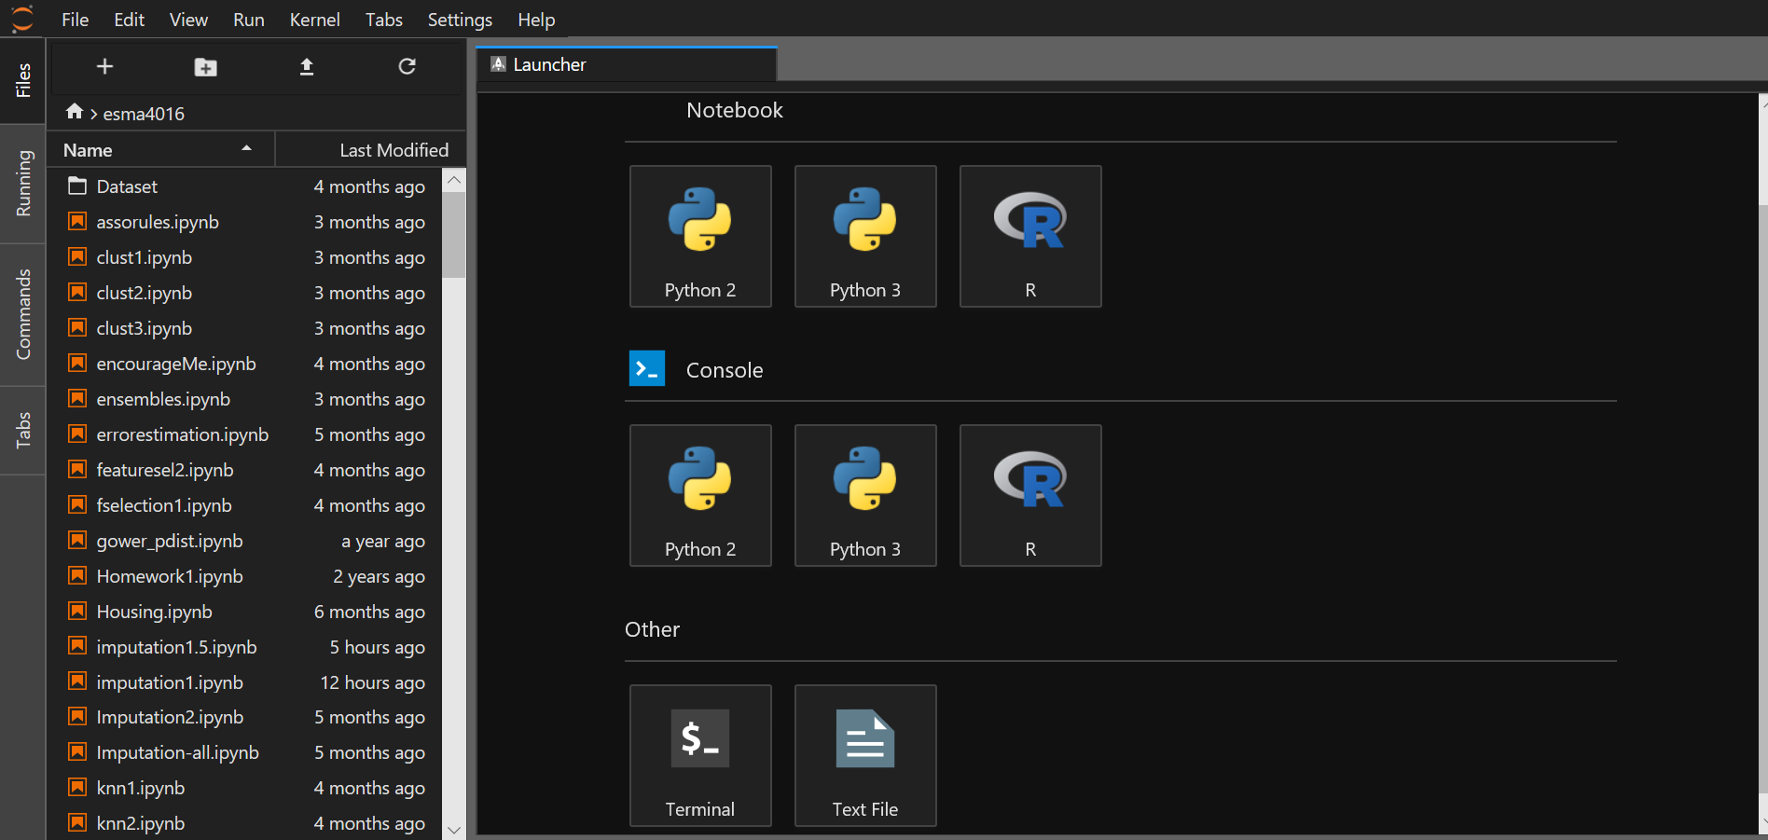
Jupyter Lab
>jupyter lab

Slide 10
Expressions
Expresion: It is a data value or un set of operations to compute a value.
Examples: 1 + 4 * 3
13
Arithmetic Operators:
+ - * / addicion, substraction, multiplication, division
% module (o residue)
** exponentiation

Slide 11
Logical Operators
Muchas expresiones usan operadores logicos
Operador | Significado | Ejemplo | Resultado
== | Igual | 1 + 1 == 2 | True
!= | No es igual | 3.2 != 2.5 | True
< | Menor que | 10 < 5 | False
> | Mayor que | 10 > 5 | True
<= | Menor o igual a | 126 <= 100 | False
>= | Mayor o igual a | 5.0 >= 5.0 | True
Operador | Ejemplo | Resultado
and | 9 != 6 and 2 < 3 | True
or | 2 == 3 or -1 < 5 | True
not | not 7 > 0 | False

Slide 12
print
print : muestra un mensaje de texto o el valor de una expresion en la pantalla.
Syntax:
print (Item1, Item2, ..., ItemN)
Nota: En Python 2.7 no se usa parentesis.
print "Message"
print Expression
Imprime varios mensajes y/o expresiones en una misma linea.

Slide 13
input
input :Lee un numero entrado por el usuario.
Se puede asignar (almacenar) el resultado de input a una variable.
Ejemplo(py3)
age = input("How old are you? ")
print ("Your age is", age)
print ( "You have", 65 – int(age), "years until retirement“)
Output:
How old are you? 53
Your age is 53
You have 12 years until retirement
Exercise: Write a Python program that prompts the user for his/her amount of money, then reports how many Nintendo Wiis the person can afford, and how much more money he/she will need to afford an additional Wii.

Slide 14
Strings
string: Una secuencia de caracteres textuales en un programa.
Strings empiezan y terminan en un character " o apostrophe ‘ .
Ejemplos: "hello" "This is a string" "This, too, is a string. It can be very long!"
Un string no puede escribirse en varias lineas ni contener un caracter " . "This is not a legal String."
"This is not a "legal" String either."
Un string puede representar characteres precediendoles con un backslash.
\t tab character
\n new line character
\" quotation mark character
\\ backslash character
Example: "Hello\tthere\nHow are you?"

Slide 15
Operations on Strings
len(string) - numero de caracteres en un string (incluyendo espacios en blanco)
str.lower(string) - lowercase version of a string
str.upper(string) - uppercase version of a string
Ejemplo:
name = "Edgar Acuna Fernandez"
length = len(name)
big_name = str.upper(name)
print(big_name, "tiene", length, "caracteres")

Slide 16
Lists
Es un objeto que puede contener distintos tipos de datos:
A=[0]
B=[2.3, 4.5]
C=[5, "Hello", "there", 9.8]
Print(type(C))
<type 'list’> # Lista vacia
D=[]
Usar len() para obtener la longitud de una lista
>>> names = [“Alicia", “Elena", “Julia"]
>>> len(names)
3

Slide 17
Lists (cont)
#Anade un elemento al final de la lista
B.append(“Alicia”)
B
[2.3, 4.5, ‘Alicia’]
#Elimina el element 4.5 de la lista
B.remove(4.5)
[2.3, ‘Alicia’]
#Elimina el ultimo elemento de la lista
C.pop()
[5, "Hello", "there"]
Una tuple es una estructura de datos similar a lista pero cuyos elementos no pueden ser modificados.

Slide 18
Use of [ ] to index items in a list
>>> names[0]
‘Alicia'
>>> names[1]
‘Camila'
>>> names[2]
‘Julia'
>>> names[3]
Traceback (most recent call last):
File "<stdin>", line 1, in <module>
IndexError: list index out of range
>>> names[-1]
‘Julia'
>>> names[-2]
‘Camila'
>>> names[-3]
‘Alicia'
[0] es el primer item.
[1] es el segundo item
...
Valor Out of range da un exception
Valores negativos van hacia atras comenzando desde el ultimo elemento

Slide 19
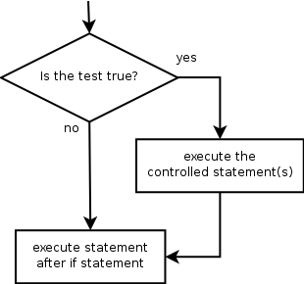
if
Enunciado if : Ejecuta un grupo de enunciados solo si una condicion dada es cierta. De lo contrario los encunciados son omitidos.
Syntax:
if condicion:
enunciados
Ejemplo:
gpa = 3.4
if gpa > 2.0:
print(“su solicitud es aceptada.“)

Slide 20
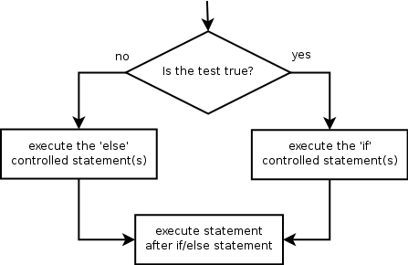
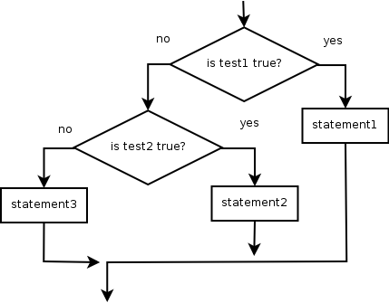
if/else
Enunciado if/else. Ejecuta un bloque de enunciados si una cierta condicion se cumple, y un segundo bloque de enunciados si la condicion no se cumple .
Syntax:
if condition:
statements
else:
statements
Ejemplo:
gpa = 1.4
if gpa >= 2.5:
print(“Bienvenido a la la UPR!“)
else:
print(“Su solicitud es denegada.“)
Si hay Multiple condiciones se usa elif ("else if"):
if condition:
statements
elif condition:
statements
else:
statements

Slide 21
Boolean Logic
Python statements can have “and”s and “or”s:
Alicia=3
Camila=25
if (Alicia <= 5 and Camila >= 10 or
Camila == 500 and Alicia != 5):
print (“Alicia and Camila“)

Slide 22
Range()
La funcion “range” crea una lista de numeros enteros en un rango especificado
range([start], [stop], [step]) -> lista de enteros
El valor de step especifica el incremento o decremento de la secuencia.
>>>list(range(5))
[0, 1, 2, 3, 4]
>>> list(range(5, 10))
[5, 6, 7, 8, 9]
>>>list( range(0, 10, 2))
[0, 2, 4, 6, 8]
Note that the last element generated by range(n) is n-1.
In Python 3, the function “range” works in a different way than en Py2 since Python 3 uses more iterators than lists.

Slide 23
for [1]
El loop for: Repite un conjunto de enunciados para un conjunto de valores.
Syntax:
for variableName in groupOfValues:
statements
Los enunciados a ser repetedidos son indentados con tabs or spaces.
variableName da un nombre a cada valor, para que puedan ser referidos en los enunciados
groupOfValues puede ser un rango de enteros especificados con la funcion ,range .
Ejemplo:
for x in range(1, 4):
print( x, "squared is", x * x)
Output:
1 squared is 1
2 squared is 4
3 squared is 9

Slide 24
for [2]
>>> names = ["Alicia", "Camila", "Julia"]
>>> for name in names:
... print (name)
...
Alicia
Camila
Julia

Slide 25
List Comprehension
nums = [0, 1, 2, 3, 4]
squares = [x ** 2 for x in nums]
print(squares) # Imprime [0, 1, 4, 9, 16]
Otra forma de hacer esto es usando la function map la cual sera vista mas adelante.
Hay otros tipos de containers (objetos para almacenar datos) tales como sets y dictionaries, pero que no seran discutidos aqui.

Slide 26
Break, continue
Checking 3
The square is 9
Checking 1
Ignoring
Checking 4
The square is 16
Checking 1
Ignoring
Checking 5
The square is 25
Checking 9
Exiting for loop
>>>
>>> for value in [3, 1, 4, 1, 5, 9, 2]:
... print ("Checking", value)
... if value > 8:
... print ("Exiting for loop“)
... break
... elif value < 3:
... print ("Ignoring“)
... continue
... print ("The square is", value**2)
...
Usar “break” para parar
el for loop
Usar “continue” para parar el
procesamientio del item

Slide 27
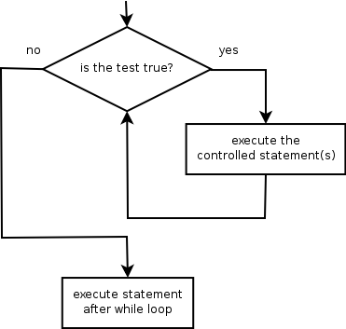
while
El loop while, ejecuta iterativamente un grupo de enunciados siempre que una condicion dada sea cierta.
Bueno para loops indefinidos (repetir un enunciado un numero desconocido de veces)
Sintaxis:
while condicion:
enunciado
Ejemplo:
number = 1
while number < 200:
print(number),
number = number * 2

Slide 28
File Imput
Muchos programas manipulan datos, que a menudo estan en files.
Para leer el contenido de un file en python 3 usar:
variableName = open("filename“,’r’) o variableName = open("filename").read()
Example:
File=open("c://PW-PR/Animals2.csv").read()

Slide 29
A faster way to read files
>>> lst= [ x for x in open("c://PW-PR/Animals2.csv","r").readlines() ]
>>> lst
Tambien se puede leer datos directamente de la web usando el modulo urllib.
Pero la forma mas facil de leer un file es usando el modulo pandas (ver slide mas adelante)

Slide 30
File Output
input_file = open(“in.txt")
output_file = open(“out.txt", "w")
for line in input_file:
output_file.write(line)
“w” = “write mode”
“a” = “append mode”
“wb” = “write in binary”
“r” = “read mode” (default)
“rb” = “read in binary”
“U” = “read files with Unix
or Windows line endings”

Slide 31
Modules
Un programa en Python inicialmente solo tiene acceso a unas funciones basicas.
(“int”, “dict”, “len”, “sum”, “range”, ...)
Para obtener una lista de todas las funciones disponibles. Ejecutar:
for e in __builtins__.__dict__:
print(e)
El uso de “Modulos” le anade mas funcionalidad a Python. Para cargar un modulo se usa el comando “import” .

Slide 32
More Modules
Ejemplos
>>> import math #Calculo de funciones matematicas
>>> import numpy #Contiene calculos estadisticos y de matrices.
>>>import scipy # Para hacer calculos cientificos tales como integracion numerica y optimizacion
>>> import matplotlib # Para hacer graficas al estilo de matlab
>>> import pandas #Para hacer Analisis estadistico
>>> import statsmodels #Para hacer regresion y series de tiempos
>>> import sklearn #Importa la libreria scikit-learn para hacer Machine learning

Slide 33
“import” and “from ... import ...”
>>> import numpy as np #usando el alias np para numpy
np.mean
>>> from math import cos, pi #importa solo cos y pi de math
cos #se puede usar directamente cos
>>> from math import * #importa todas las funciones de math
Algunos de estos modulos tienen sub-modulos
>>> import scipy.optimize
>>> import scipy.stats
>>> import matplotlib.pyplot as plt

Slide 34
Using the module math
>>> import math
>>> math.pi
3.1415926535897931
>>> math.cos(0)
1.0
>>> math.cos(math.pi)
-1.0
>>> dir(math)
['__doc__', '__file__', '__name__', '__package__', 'acos', 'acosh',
'asin', 'asinh', 'atan', 'atan2', 'atanh', 'ceil', 'copysign', 'cos',
'cosh', 'degrees', 'e', 'exp', 'fabs', 'factorial', 'floor', 'fmod',
'frexp', 'fsum', 'hypot', 'isinf', 'isnan', 'ldexp', 'log', 'log10',
'log1p', 'modf', 'pi', 'pow', 'radians', 'sin', 'sinh', 'sqrt', 'tan',
'tanh', 'trunc']
>>> help(math)
>>> help(math.cos)

Slide 35
Commands in module math
Python tiene varios comandos para hacer calculos.
To use many of these commands, you must write the following at the top of your Python program:
from math import *
Nombre del comando | Descripcion
abs(value) | absolute value
ceil(value) | rounds up
cos(value) | cosine, in radians
floor(value) | rounds down
log(value) | logarithm, base e
log10(value) | logarithm, base 10
max(value1, value2) | larger of two values
min(value1, value2) | smaller of two values
round(value) | nearest whole number
sin(value) | sine, in radians
sqrt(value) | square root
Constante | Descripcion
e | 2.7182818...
pi | 3.1415926...

Slide 36
Functions
Para crear funciones se usa el keyword def
def admision(igs):
if igs> =300:
return ‘Admitido'
else:
return ‘Denegado’
#Aplicando la funcion a 3 estudiantes
for x in [310, 290, 289]:
print(admision(x))
#Una funcion puede tener mas de un argumentos
def admision1(nombre,igs):
if igs>=350:
print (nombre, 'fue Admitido’ )
elif igs<270:
print (nombre,'fue Denegado’ )
else:
print(nombre, 'esta en la lista de espera’)

Slide 37
Map
Funcion map() aplica una funcion dada a cada elemento de un objeto iterable (lista, tuple, etc.) y devuelve una lista de los resultados
La sintaxis es:
map(function,iterable)
def cuadrar(n):
return n*n
x = (1, 2, 3, 4)
res= map(cuadrar, x)
print(res)

Slide 38
Lambdas
Una funcion lambda es una funcion sin nombre que se usa para definir operaciones sencillas.
map(function,iterable)
El ejemplo anterior puede ser ejecutado asi:
z = (1, 2, 3, 4)
res = map(lambda x: x*x, z)
print(res)
La funcion lambda puede tener mas de un argumento
x= [4, 5, 6]
y= [5, 6, 7]
result = map(lambda n1, n2: n1+n2, x, y)
print(list(result))

Slide 39
Using Numpy
Numpy es la libreria basica en Python para llevar a cabo tareas de computacion cientifica . Trabaja con objetos que son considerados arreglos.
Un arreglo en Numpy es un conjunto de valores, todos ellos del mismo tipo, que es indexado por una tupla de vallores nonegativos. El numero de dimensiones es el rango del arreglo; el shape de un arreglo es un tuple de enteros que da el tamano del arreglo en cada una de las dimesnosne
import numpy as np
a = np.array([1, 2, 3]) # Crea un arreglo uni-dimensional
print(type(a)) # Imprime ‘<class 'numpy.ndarray'>"
print(a.shape) # Imprime "(3,)"
a[0] = 5 #Cambia el primer elemento del arreglo a al valor 5
print(a) # Imprime "[5, 2, 3]"
b = np.array([[1,2,3],[4,5,6]]) # Crea un arreglo bidimensional
print(b.shape) # Prints "(2, 3)"

Slide 40
Numpy -1
a = np.zeros((2,2)) # Crea un arreglo 2x2 de ceros
print(a)
[[ 0. 0.]
[ 0. 0.]]
b = np.ones((1,2)) # Crea un arreglo 1x2 de unos
print(b)
[[ 1. 1.]]
c = np.full((2,2), 5) # Crea un arreglo 2 x 2 de 5’s
print(c)
[[ 5. 5.]
[ 5. 5.]]
d = np.eye(2) # Crea una matriz identidad 2x2
print(d)
[[ 1. 0.]
[ 0. 1.]]

Slide 41
Numpy-2
a = np.array([[1,2,3,4], [5,6,7,8], [9,10,11,12]])
# Usando slicing para extraer un sub-arreglo consistentes de las dos primeras # filas y de las columnas 1 y 2
# b es un arreglo 2x2
b = a[:2, 1:3]
print b
x = np.array([[1,2],[3,4]])
y = np.array([[5,6],[7,8]])
print(x + y)
print(np.add(x, y))
print(x * y)
print(np.sqrt(x))
print(x.T)

Slide 42
Pandas
Modulo para Analisis de datos, bastante similar a R.
Estructuras de datos:
Series: Arreglo uni-dimensional
DataFrames: Arreglo Bidimensional
Panel: Arreglo Tridimensional
import pandas as pd
import numpy as np
data = np.array([8,11,21,13])
s = pd.Series(data)
print s
s.mean()
s.median()
s.var()
s.std()

Slide 43
Pandas-1
import pandas as pd
data = [['Renato',19],['Paolo',16],['Camila',13]]
df = pd.DataFrame(data,columns=['Name','Age'])
print df

Slide 44
Reading data using Pandas
# desde un file en su propia computadora
import pandas as pd
train=pd.read_csv('c:/Users/edgar2017/Downloads/titanic.csv')
#directamente de la internet
#na_values representa los valores faltantes(missing values)
#Las columnas no tienen nombres breastdf=pd.read_csv("https://archive.ics.uci.edu/ml/machine-learning-databases/breast-cancer-wisconsin/breast-cancer-wisconsin.data",header=None, sep=",",na_values=['?'])

Slide 45
Modules for graphics
Matplotlib
Seaborn
Bokeh
Plotly
Plotnine
Dash

